Slide 1

RNA-seq 从原理到应用
中科院动物所
王琛柱组
2020年3月16日
李国成
颤抖吧—小虫子

Slide 2
CONTENTS
转录组概述
数据如何产生
数据如何处理
结果如何分析

Slide 3

转录组概述
生物信息研究内容
如何理解转录组分析

Slide 4
生物信息学研究内容
基因组学
序列分析
基因组注释
比较基因组学
表观组学
DNA甲基化
组蛋白修饰
DNA
转录组学
基因表达分析
基因调控网络
系统生物学
多组学相互关联
复杂网络和动态行为
RNA
Protein
蛋白质组学
蛋白表达分析
蛋白质结构解析
其它
药物研发
4

Slide 5

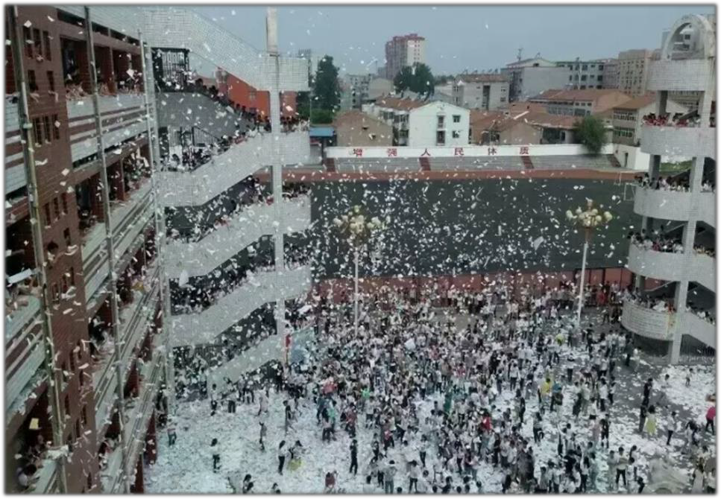
如何理解转录组：佛系少年的励志故事
书店
样本组织
各种书
转录本
完整的书
三代测序
全长转录本
撕碎的书
一袋子碎片
碎片拼书
二代测序
RNA随机打断
建库测序
无参转录组
De novo 拼接
随机抽样
5
Notes:
买整本书还是撕碎的书

Slide 6

如何理解转录组分析：佛系少年拼书的励志故事
用碎片和新书比较
转录组与参考基因组比对
拼书有缺陷：错字，不连贯
二代测序拼接错误，片段化
通过检查碎片是否有错误 利用转录组数据寻找变异
考试成绩一直不理想，是不是书有问题？终于买了一本新书
与《五年高考三年模拟》比较时还有意外收获……
6
Notes:
有参比对可以鉴定变异和新转录本

Slide 7


如何理解转录组分析：佛系少年拼书的励志故事
有一部分碎片其实来自于《试题调研》……
利用不同的碎片数量（reads）推测书的数量（基因表达）
10000 片
1000 页
500 片
100页
7

Slide 8




转录组分析内容
序列
01
转录本比对和拼接
挖掘可变剪切 ……
变异
利用 snp 寻找性状相关突变位点基因
Bulked Segregant RNA-Seq (BSR-seq)
02
表达
不同处理或组织的差异表达基因
差异表达基因功能分析
03
8
Notes:
Bulked segregant analysis (BSA) is an efficient method to rapidly and efficiently map genes responsible for mutant phenotypes

Slide 9
数据如何产生
RNA-seq 测序平台及类型
RNA-seq 测序注意事项
RNA-seq 测序相关概念及原理

Slide 10
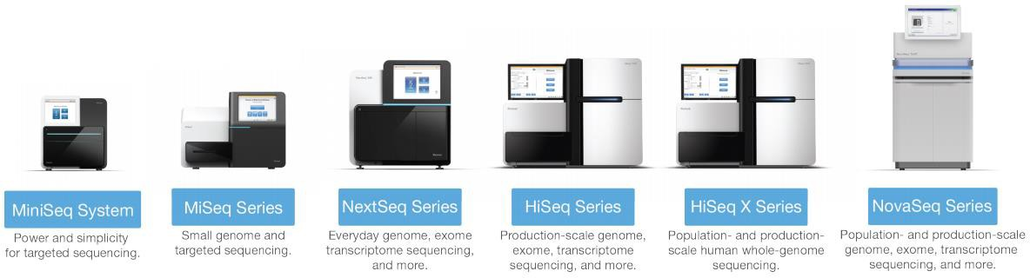
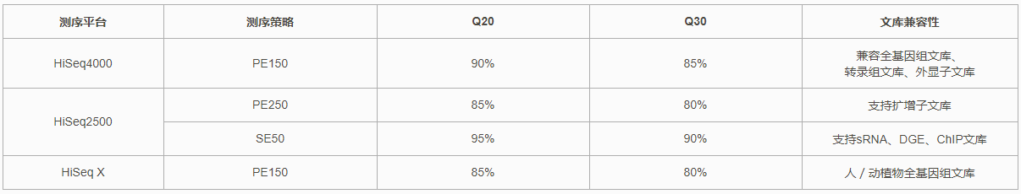
RNA-seq 测序平台：主流 illumina

Slide 11
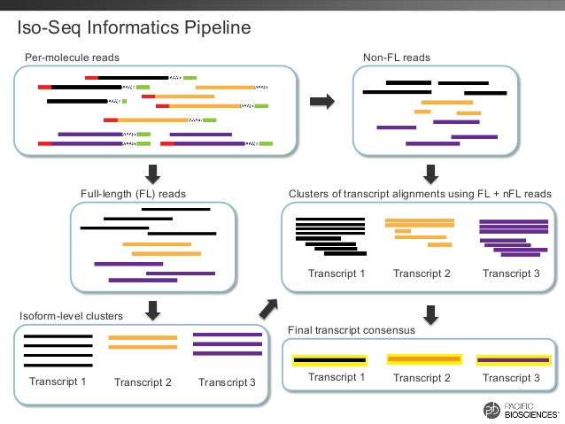
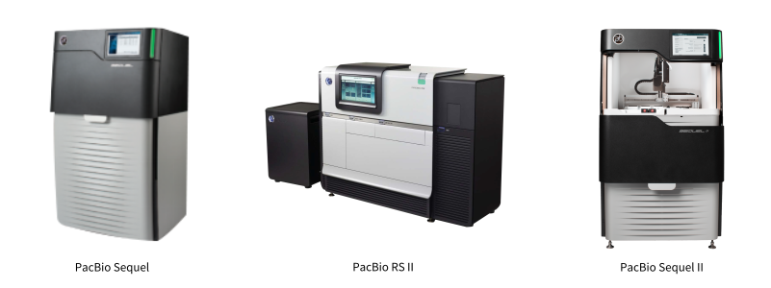
RNA-seq 测序平台：三代PacBio
To generate full-length cDNA sequences — no assembly required
Discover new genes, transcripts and alternative splicing events
Improve genome annotation to identify gene structure, regulatory elements, and coding regions
Increase the accuracy of RNA-seq quantification with isoform-level resolution
Single Molecule, Real-Time (SMRT) Sequencing and Iso-Seq analysis

Slide 12
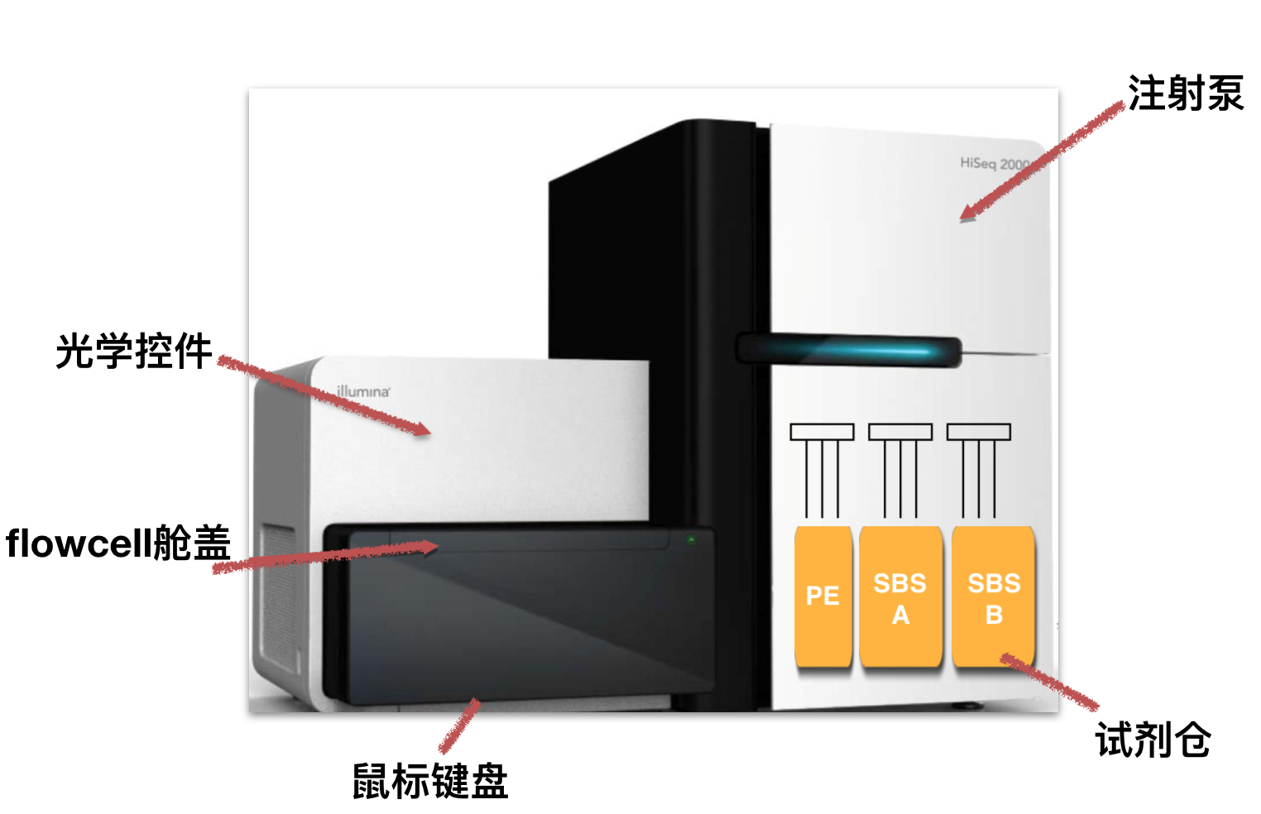
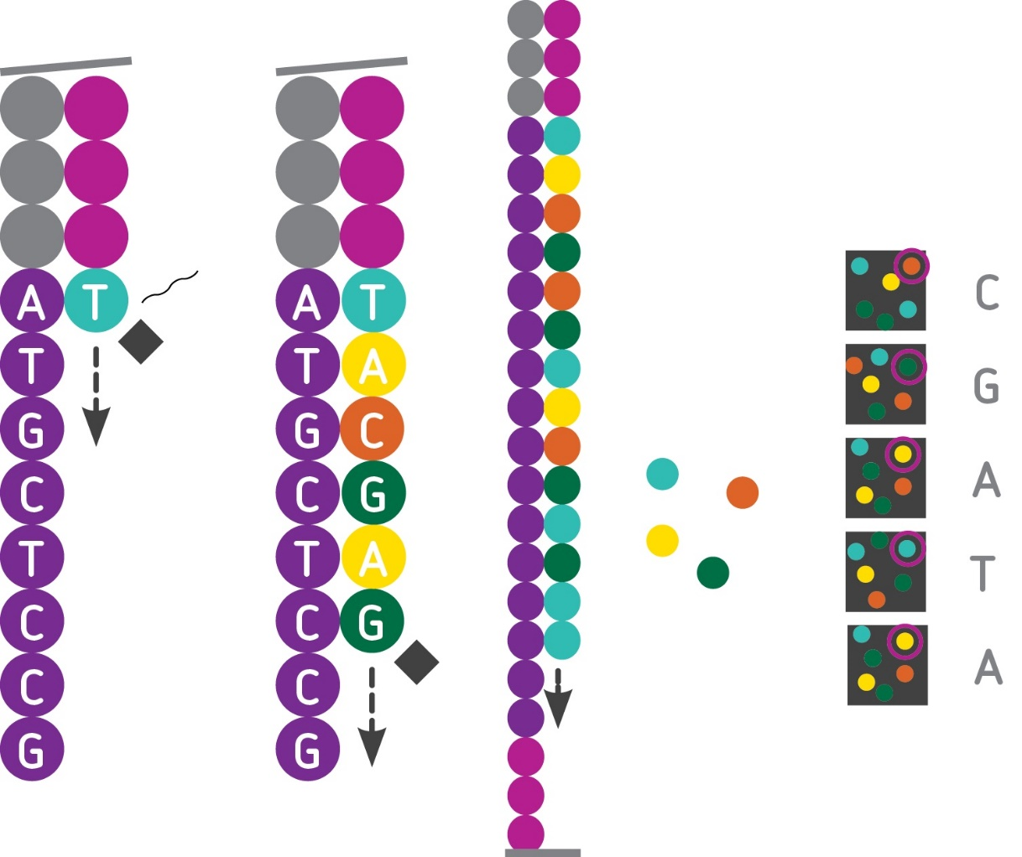
RNA-seq 工作原理
Hiseq 2000测序仪
Sequencing by Synthesis

Slide 13
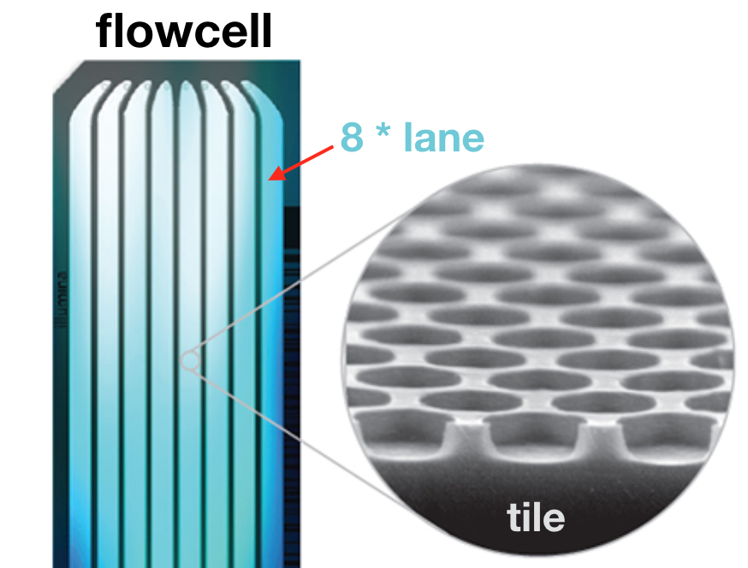
RNA-seq 工作原理
Flowcell： 测序反应的载体/容器，1个flowcell有8个lane
Lane： 测序反应的平行泳道，试剂添加、洗脱等过程的发生位置
Tile： 每次荧光扫描的位置，肉眼是看不到的
Paired-end sequencing： 可能序列比较长有四五百bp，两边各测120-150bp
Junction： 双端测序中间一些没有测到的区域
Flowcell构造：一个lane包含两列（swath），每一列有60个tile，每个tile会种下不同的cluster，每个tile在一次循环中会拍照4次（每个碱基一次）

Slide 14
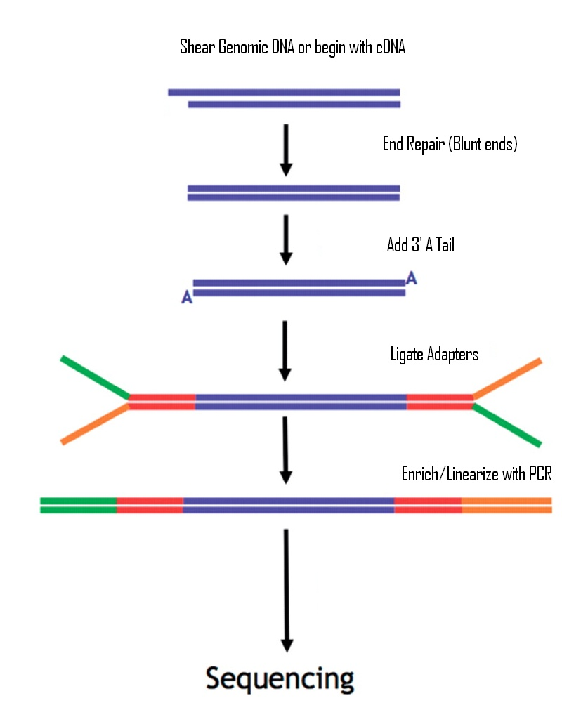
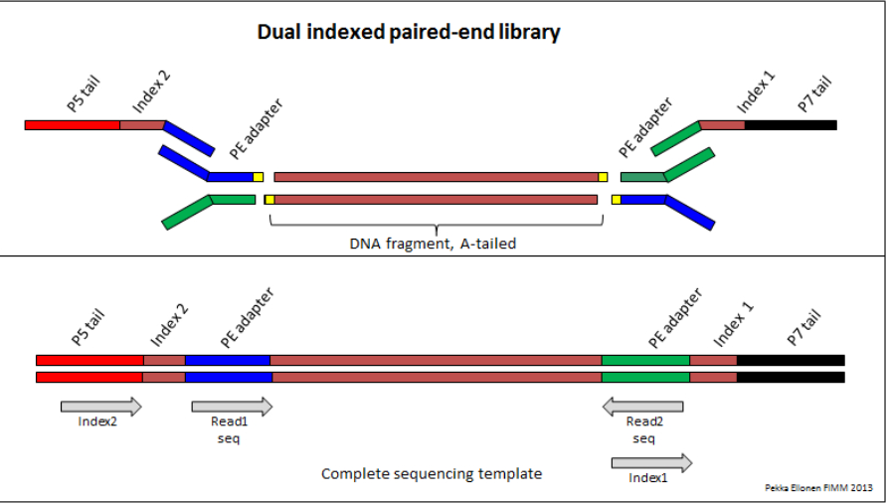
RNA-seq 接头序列
P5接头和P7接头: lane上随机分布两种接头，p5`（与P5互补），P7（与P7`互补）
Index序列：每个样品加一种index，index1和index2是为了区分双端reads
Adapter：测序引物结合位点

Slide 15
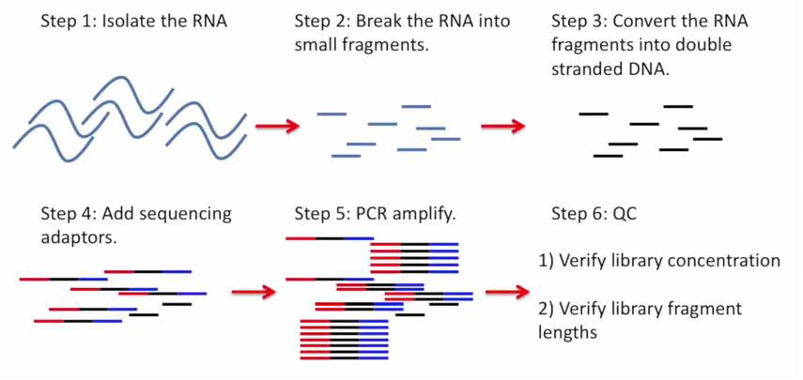
RNA-seq 基本流程

Slide 16
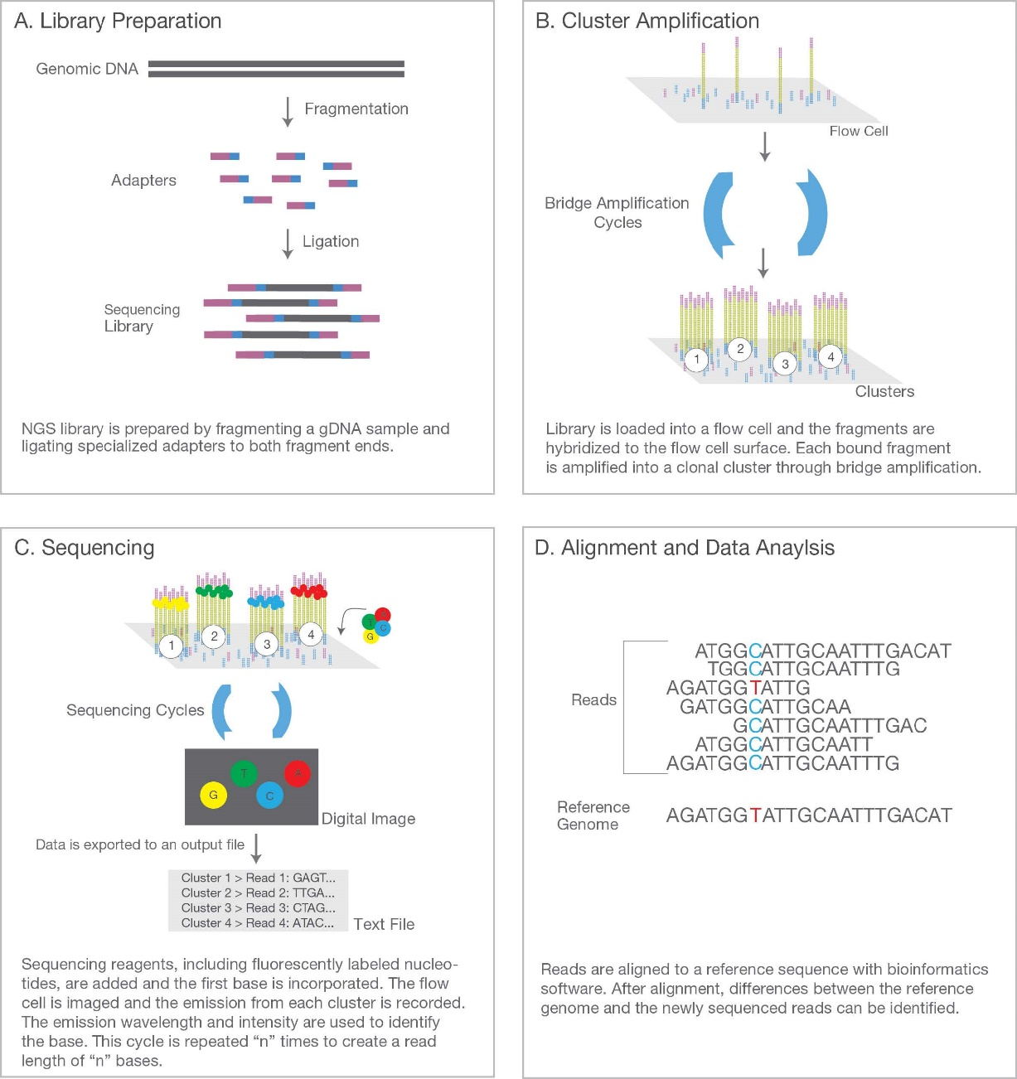
RNA-seq 基本流程
Library preparation
DNA分子随机打断
两端加接头
Cluster Generation
大约35个循环
实现放大单一碱基的信号强度
Sequencing
边合成边测序
高通量
Data Analysis
荧光信号转为碱基序列
数据量庞大

Slide 17
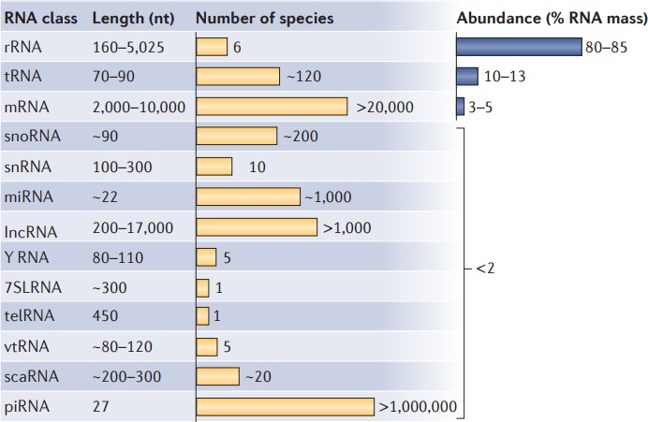
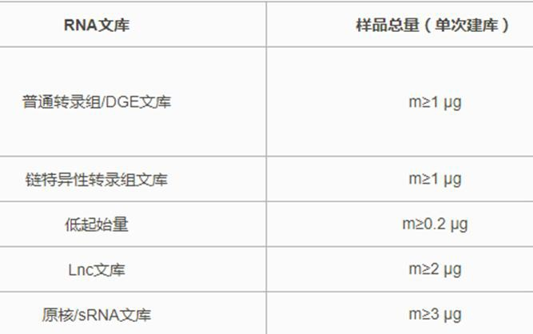
RNA-seq 测序类型： 测什么决定怎么测
mRNA-seq : oligo(dT) or random primer lncRNA-seq: ribosomal depletion antisense transcripts : strand specific
17

Slide 18
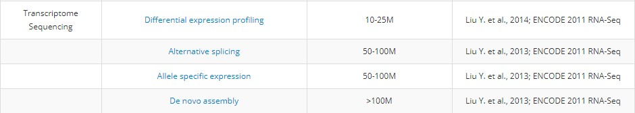
RNA-seq 测序深度：干什么决定测多深
数据量统计方式：
碱基数（base，通常以G为单位） 序列数（reads，通常以M为单位） 换算关系：序列数×读长=碱基数
二代测序的深度取决于实验对低表达基因的敏感程度 差异表达——可变剪切——低表达基因/de novo 拼接
20 —— 50 —— 100 million reads
以人类基因组为例，包括30亿碱基对（bp），测序深度30x的话，就会有900亿碱基对（=1800亿字母）= 90Gb测序量；
900亿/150（测序策略PE150）= 60M reads
每个字母=1字节，换算成计算机大小就是：1800亿字节/（1024 x1024 x1024）=167G存储

Slide 19
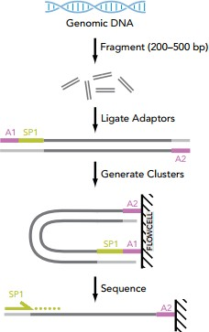
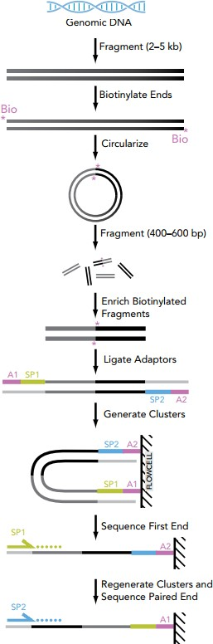
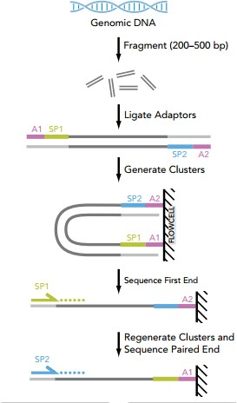
RNA-seq 测序长度：测多长没得选?
Single-Read Sequencing
Paired-End Sequencing
Mate Pair Sequencing
那为什么Illumina测序会有长度限制呢？
测序时，经过长时间的PCR，会有不同步的情况
测序过程中，使用的碱基是特殊处理的，有一个非常大的荧光基团修饰。在使用DNA ploymerase的时候，酶的状态也会受到底物的影响，越来越差

Slide 20
RNA-seq 中的各种 size
fragment
fragment + adaptors
SE read PE reads
unknown gap
========================================
~~~========================================~~~
--------->
R1---------> <---------R2
..........................................................
fragment insert size
R1
R2
Overlap
stitched SE read
~~~========================================~~~
========================================
--------------------------------------->
<--------------------------------------
::::::::::
--------------------------------------------------------------------->

Slide 21
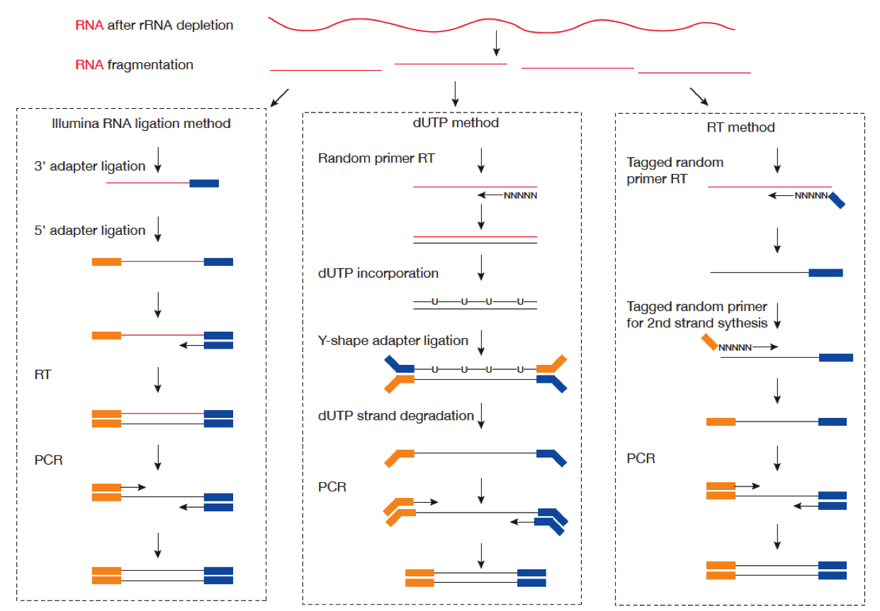
RNA-seq 链特异性测序
和普通的RNAseq不同，链特异性测序可以保留最初产生RNA的方向
dUTP 链特异性测序中，RNA 方向（gff文件中基因的方向）与read1相反，与read2相同。如果read1比对到基因组正链上，则对应的gene在基因组负链；如果read2比对到基因组正链则对应的gene在基因组正链。

Slide 22
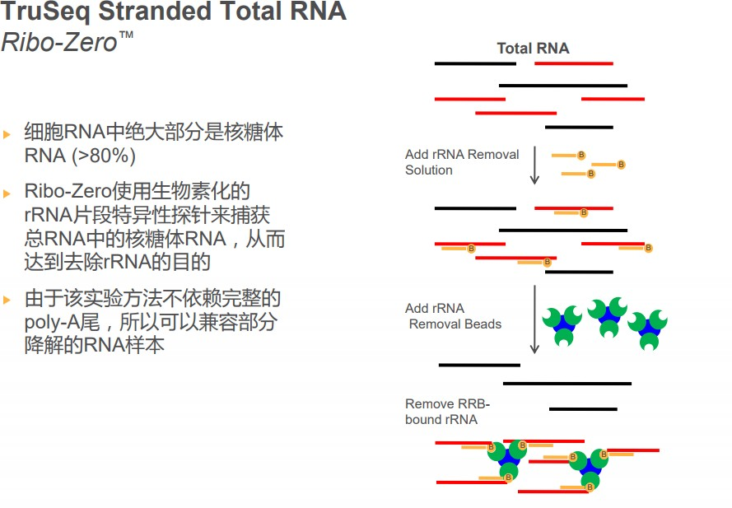
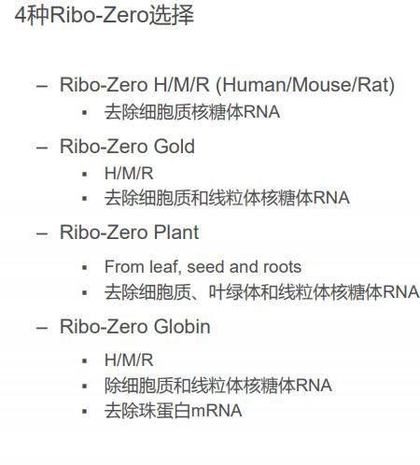
RNA-seq lncRNA 测序

Slide 23
数据如何处理
原始数据质量控制
无参转录本组装
有参转录本序列比对

Slide 24
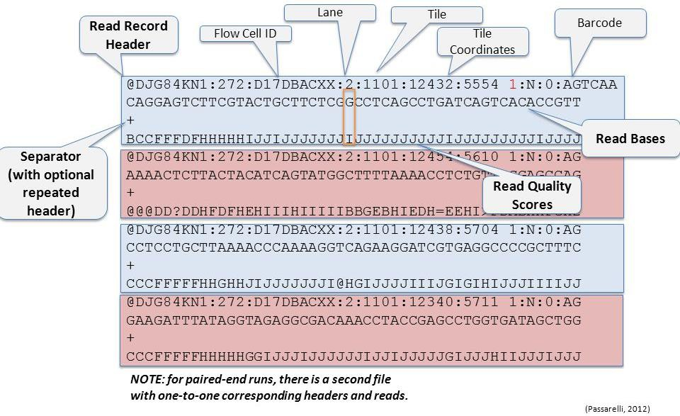
测序数据输出文件格式：fastq：fasta + quality
1.将P取log10之后再乘以-10，得到的结果为Q。
Q = -10log(P)
2.把这个Q加上33得到Phred，最后把Phred对应的ASCII字符对应到这个碱基。
Phred = Q + 33

Slide 25
RNA-seq raw data 预处理：误差来源
Random errors - substitutions and insertion-deletions
Homopolymer error
Quality drop near 3` ends of reads
Coverage bias in AT-rich or GC-rich regions
Distance between the read pairs is variable in mate pairs
Duplication due to PCR amplification
rRNA and other RNA

Slide 26
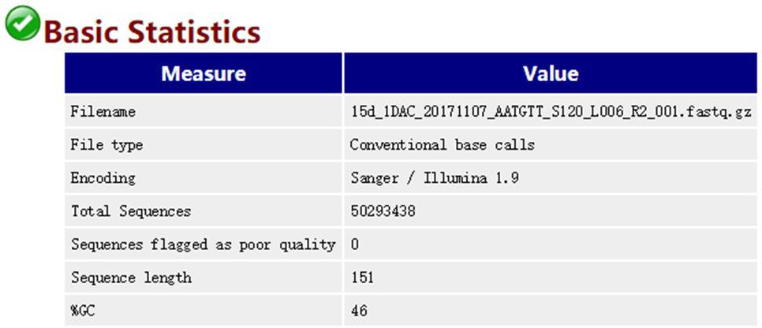
RNA-seq raw data 预处理：FastQC 结果解读
数据质控非常重要，这就好比做饭，食材不新鲜做出来的菜也不会好吃
Total Sequences记录了输入文本的reads的数量
Sequence length 是测序的长度
%GC 是我们需要重点关注的一个指标，这个值表示的是整体序列中的GC含量，这个数值一般是物种特意的。

Slide 27
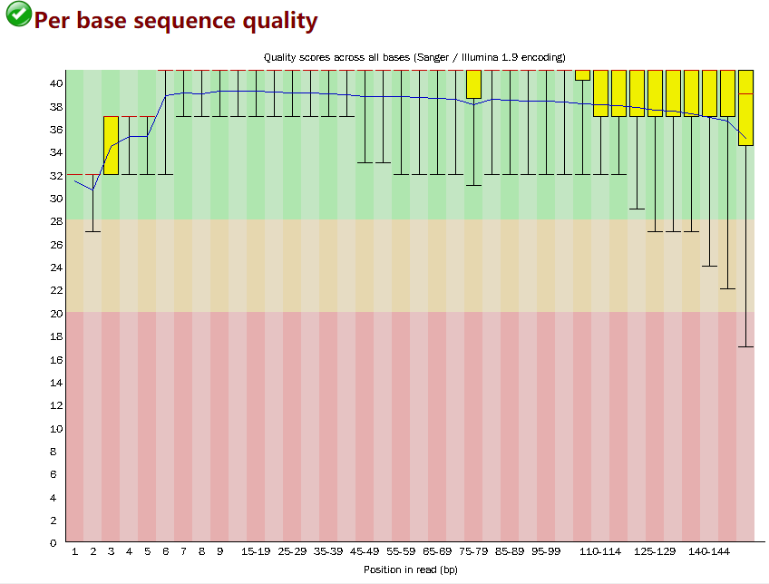
RNA-seq raw data 预处理：FastQC 结果解读
碱基质量箱线图
箱子上面的须（up bar）为90%分位数，下面的须（down bar）为10%分位数，箱子中的红线为中位数即50%分位数，箱子顶（upside）为75%分位数，箱子低（downside）为25%分位数
二代测序，最好是达到Q20的碱基要在95%以上（最差不低于90%），Q30要求大于85%（最差也不要低于80%）

Slide 28
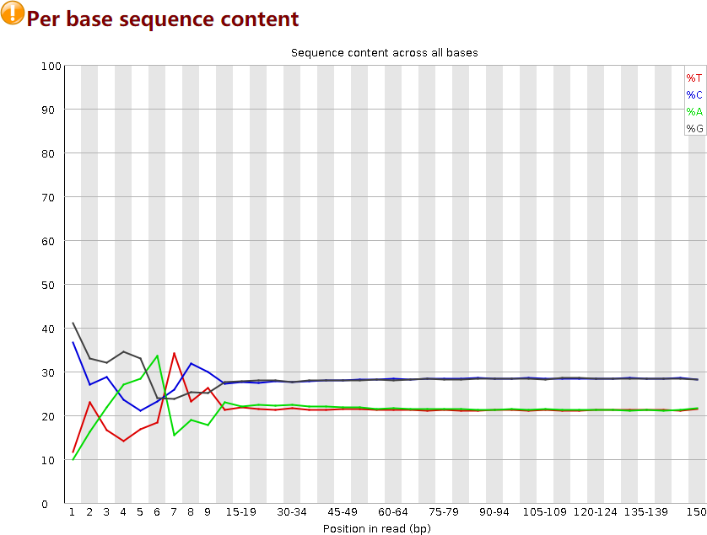
RNA-seq raw data 预处理：FastQC 结果解读
理论上来说，A和T应该相等，G和C应该相等，但是一般测序的时候，刚开始测序仪状态不稳定，很可能出现上图的情况 。

Slide 29
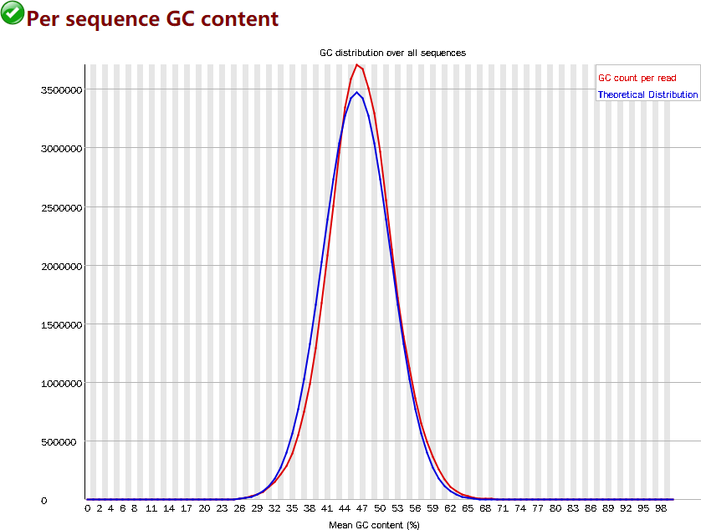
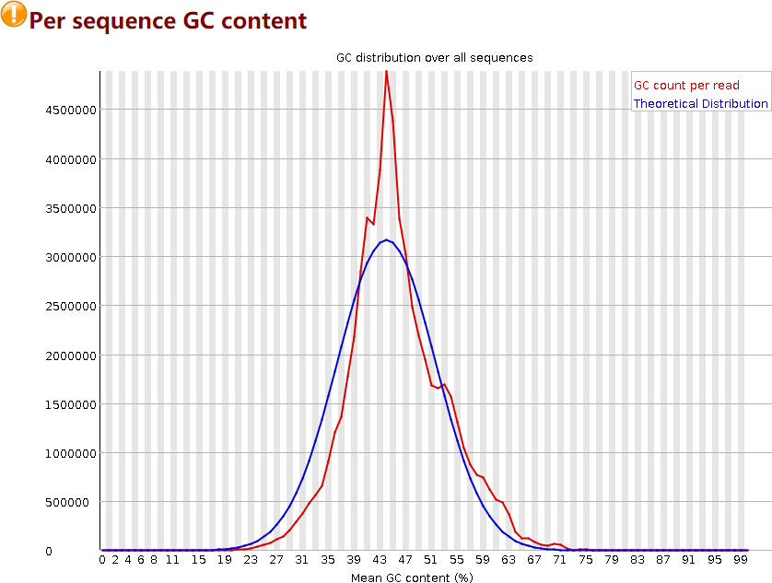
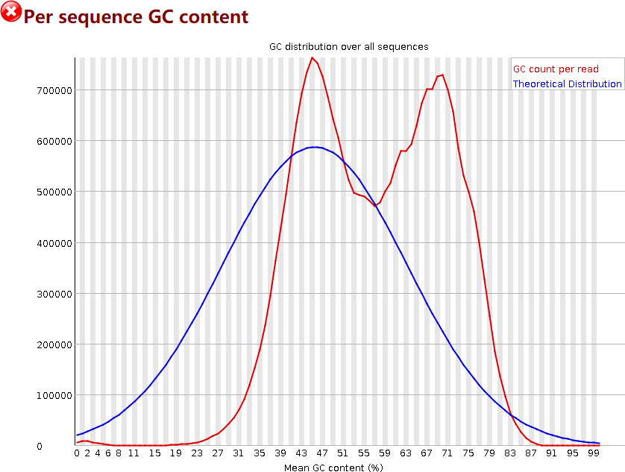
RNA-seq raw data 预处理：FastQC 结果解读
蓝色的线是程序根据经验分布给出的理论值，红色是真实值，两个应该比较接近才比较好。
当红色的线出现双峰，可能是混入了其他物种的DNA序列
GC含量过高表示测序样品可能存在特定的序列污染如混入了引物二聚体
PCR-biased
合格数据
勇攀高峰
放飞自我

Slide 30
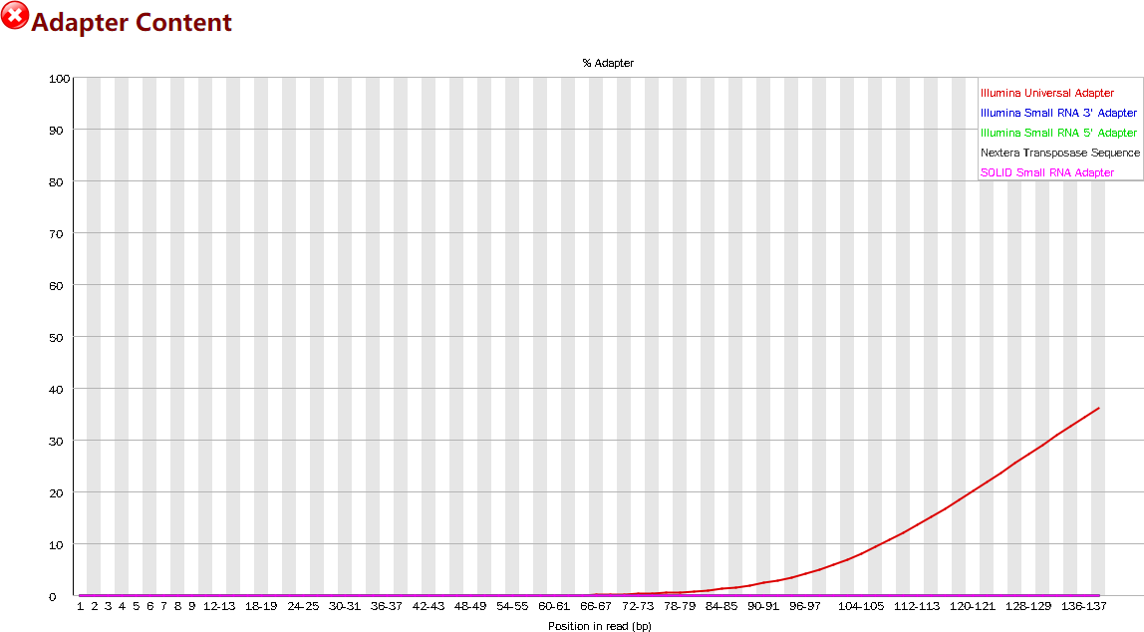
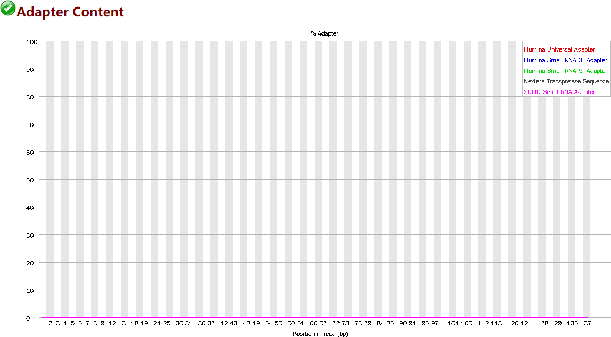
RNA-seq raw data 预处理：FastQC 结果解读
如果出现GC含量不稳定情况，可以查看该部分内容，可能存在接头序列
原始数据 处理后数据

Slide 31
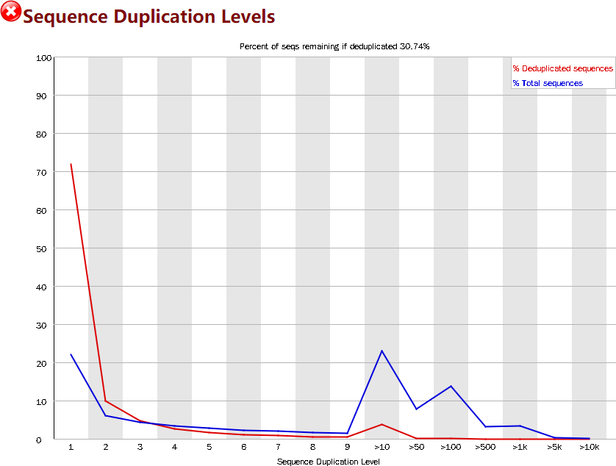
RNA-seq raw data 预处理：FastQC 结果解读
测序深度越高，越容易产生一定程度的duplication(测序深度是指测序得到的总碱基数与待测基因组/转录组大小的比值)
一般转录组测序的结果中duplication level都比较高,这是因为转录组测的是基因的覆盖深度，各个基因表达量不同(测序覆盖度是指基因组/转录组测序测到的序列占整个序列的比例)
横坐标是duplication的次数；纵坐标是duplicated reads的数目（红线）

Slide 32
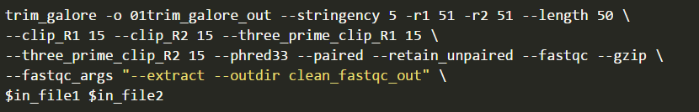
RNA-seq raw data 预处理: TrimGalore
A wrapper tool around Cutadapt and FastQC to consistently
apply quality and adapter trimming to FastQ files
--stringency: 和接头序列重复多少bp 及从3’端进行切除
--length: trim 后的 read 长度少于多少bp即丢弃该 read
--three_prime_clip_R1: 去接头后再从3’端 trim 多少 bp
--clip_R1: 从5’端 trim 多少 bp

Slide 33
RNA-seq raw data 预处理: trimmomatic
trimmomatic: A flexible read trimming tool for Illumina NGS data
ILLUMINACLIP: 过滤 reads 中 Illumina 测序接头和引物，并决定是否去除反向互补的 R1/R2 中的 R2
SLIDINGWINDOW: 从 reads 的 5' 端开始，进行滑窗质量过滤，切掉碱基质量平均值低于阈值的滑窗
MAXINFO: 在保证 reads 长度的情况下尽量降低测序错误率，最大化 reads 的使用价值
LEADING: 从 reads 开头切除质量值低于阈值的碱基
TRAILING: 从 reads 末尾开始切除质量值低于阈值的碱基
CROP: 从 reads 末尾切掉部分碱基使得 reads 达到指定长度
HEADCROP: 从 reads 开头切掉指定数量的碱基
MINLEN: 丢弃长度低于阈值的 reads
AVGQUAL:丢弃平均碱基质量值低于阈值的 reads
TOPHRED33: 将 reads 的碱基质量值体系转为 phred-33
TOPHRED64: 将 reads 的碱基质量值体系转为 phred-64

Slide 34
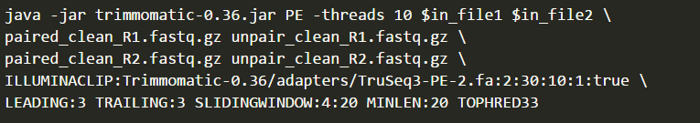
RNA-seq raw data 预处理: trimmomatic
ILLUMINACLIP:<fastaWithAdaptersEtc>:<seed mismatches>:<palindrome clip threshold>:<simple clip threshold>:<minAdapterLength>:<keepBothReads>
TruSeq3-PE-2.fa:2:30:10:1:true
fragment insert R1
R2
overlap
stitched SE read
~~~======================~~~
======================
------------------------------------------->
<-----------------------------------------
::::::::::::::::::::::::::::::::::::::
-------------------------------------->
keepBothReads: true

Slide 35
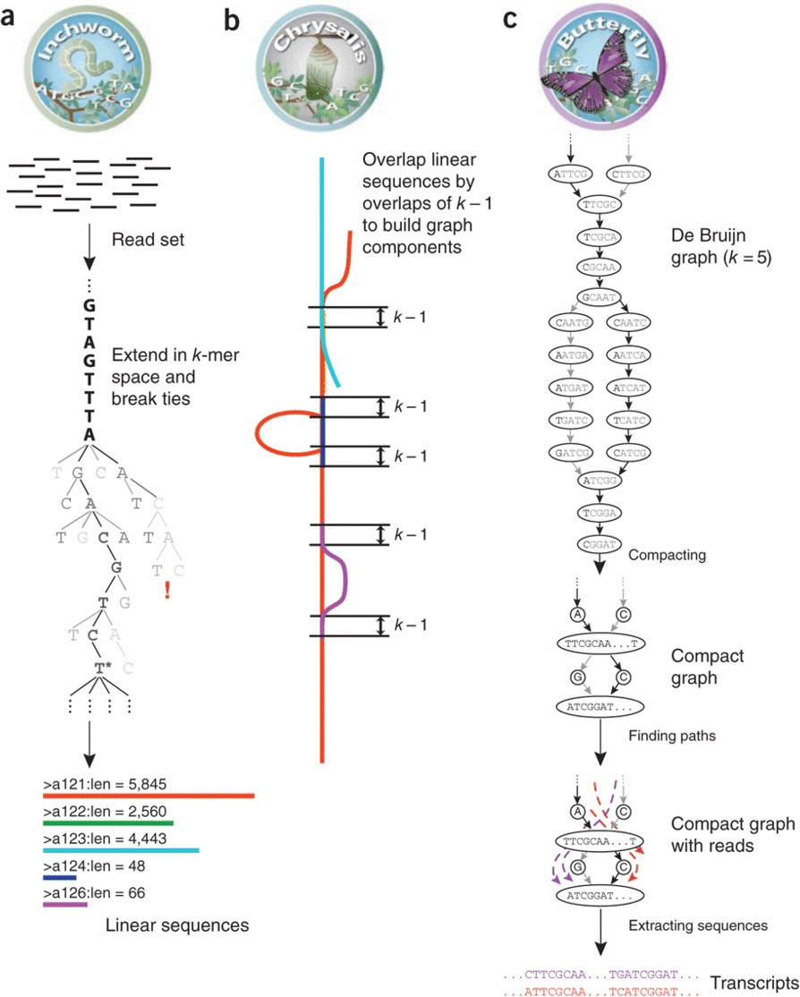
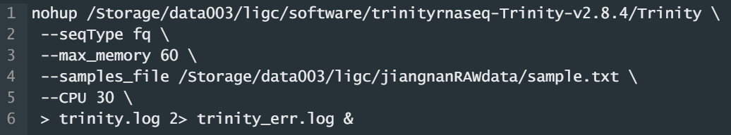
无参转录本拼接 : Trinity assembly
Inchworm module：将reads打断成kmer，通过对kmer的延伸构建出contig序列。
Chrysalis module：根据contig之间(k-1)mer的重叠关系，构建出De Bruijn graph，理想情况下一张图代表一个基因，不同的路径代表不同的剪切形式。
Butterfly module：根据reads对各个路径的支持选择最优路径，打印输出。

Slide 36
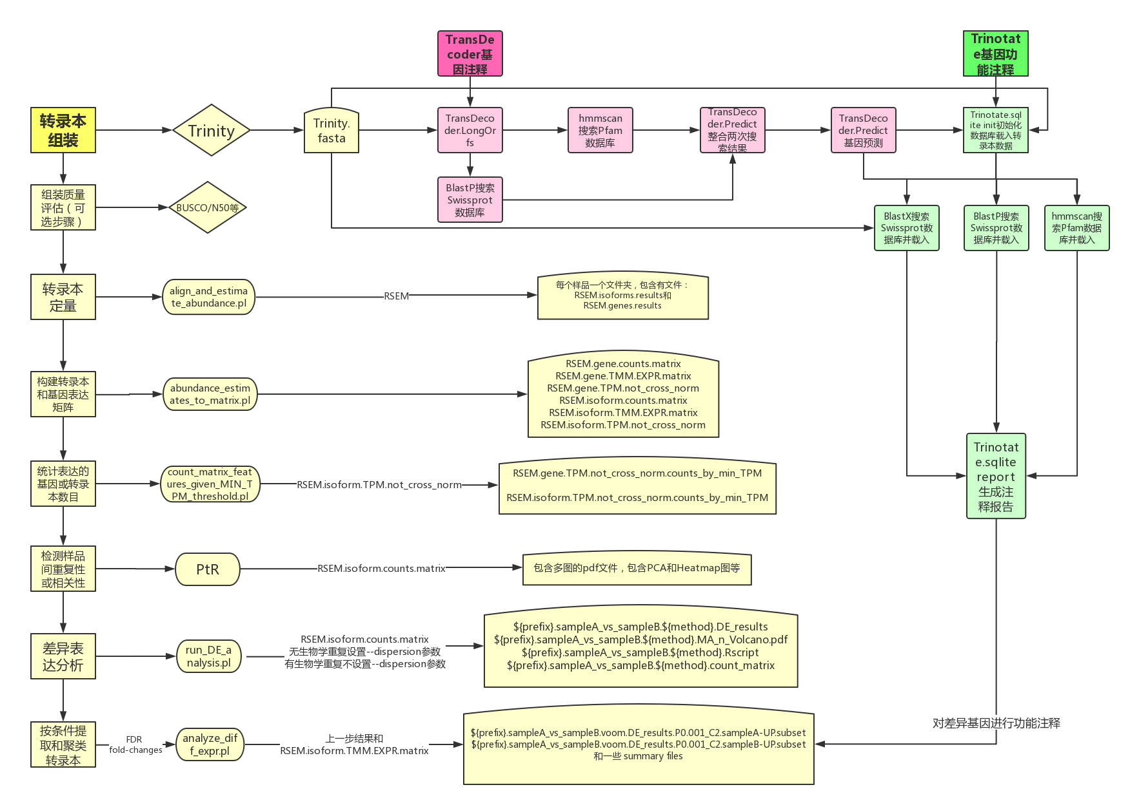
无参转录本拼接 : Trinity assembly
Trinity流程图

Slide 37
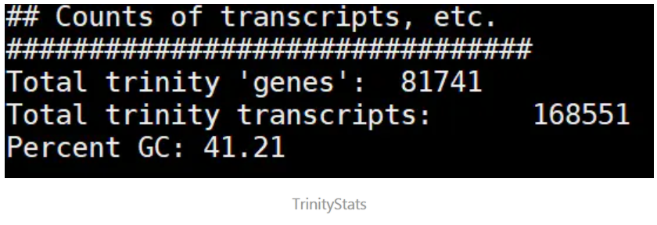
无参转录本拼接: Transcripts quality assessment
拼接的转录本数量一般在20万条以内都可以，转录本数量远多于基因数量

Slide 38
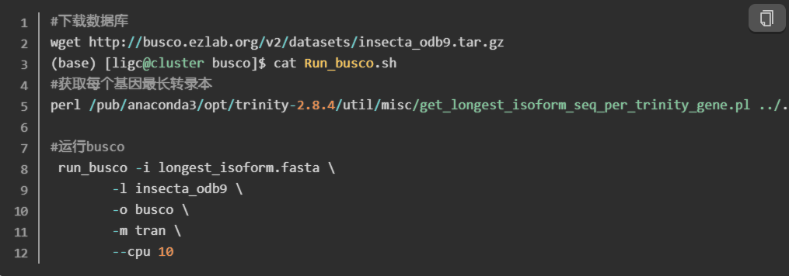
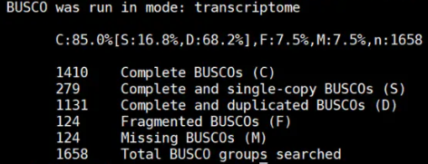
无参转录组拼接: BUSCO
BUSCO原理:
在近缘物种中，总有一些基因是保守的。那么，我们就来看这些保守的基因拼接的完整性和准确性如何。BUSCO 软件根据OrthoDB 数据库，构建了几个大的进化分支的单拷贝基因集。将转录本拼接结果与该基因集进行比较，根据比对上的比例、完整性，来评价拼接结果的准确性和完整性。
可以看到有85%的转录本序列都可以比对到完整的BUSCO.

Slide 39
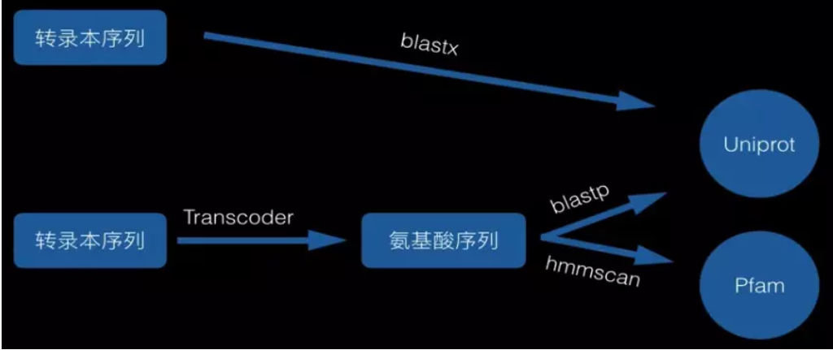
无参转录本拼接: Transcripts Anotation
Blast/diamond输出结果12列对应的含义依次是： Query id： 查询序列ID标识 Subject id： 比对上的目标序列ID标识 % identity： 序列比对的一致性百分比 alignment length：符合比对的比对区域的长度 mismatches： 比对区域的错配数 gap openings： 比对区域的gap数目 q. start： 比对区域在查询序列(Query id)上的起始位点 q. end： 比对区域在查询序列(Query id)上的终止位点 s. start： 比对区域在目标序列(Subject id)上的起始位点 s. end： 比对区域在目标序列(Subject id)上的终止位点 e-value： 比对结果的期望值 bit score： 比对结果的bit score值

Slide 40
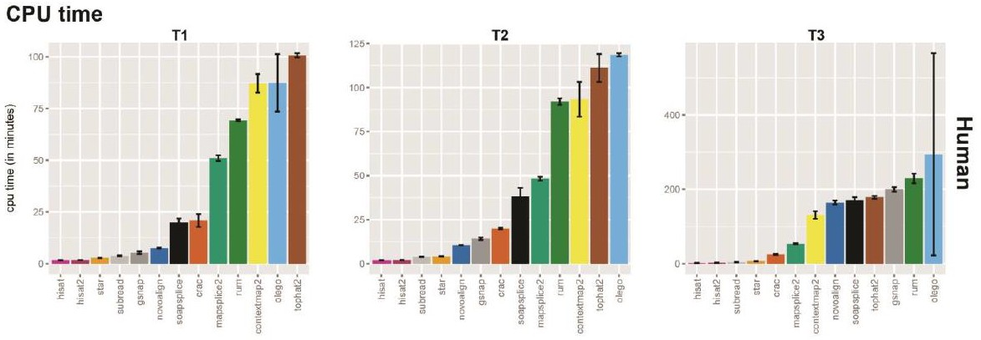
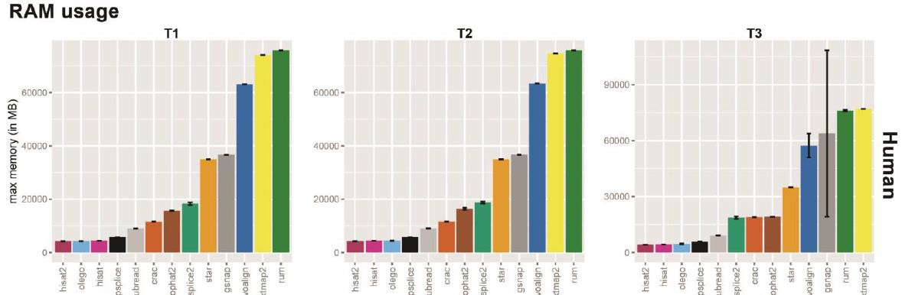
clean data 有参序列比对-不同比对软件比较
STAR
subread
STAR
subread
HISAT2
HISAT2
subread
STAR
HISAT2
STAR
STAR
STAR
subread
HISAT2
subread
subread
HISAT2
HISAT2

Slide 41

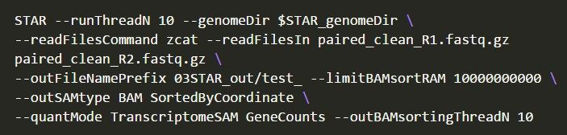
clean data 有参序列比对 STAR
Generating genome indexes
满足 RNA-seq
--runThreadN
--runMode
--genomeDir
NumberOfThreads
genomeGenerate
/path/to/genomeDir
初步分析的一切需求
--genomeFastaFiles
/path/to/genome/fasta1 /path/to/genome/fasta2 ...
--sjdbGTFfile
--sjdbOverhang
/path/to/annotations.gtf ReadLength-1
Running mapping jobs

Slide 42
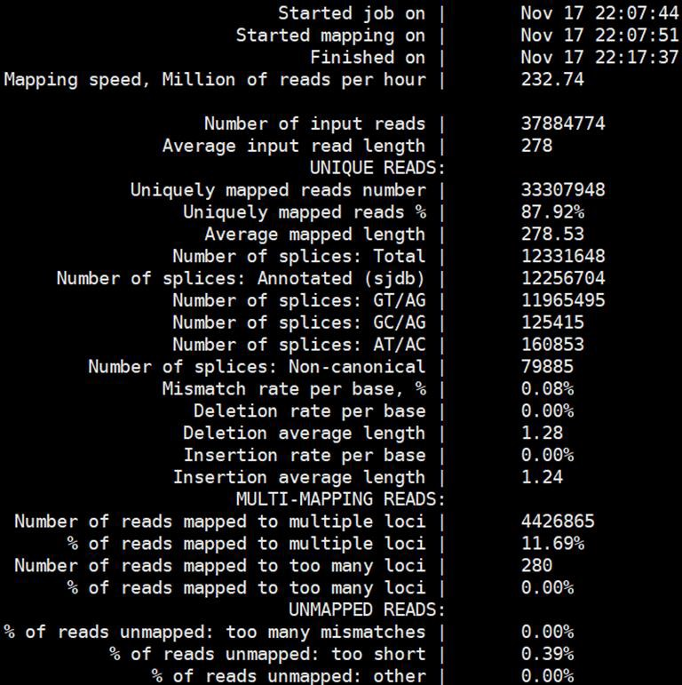
clean data 有参序列比对 STAR
Output
Log.out
Unsorted and sorted-by-coordinate BAM
Splice junctions transcript coordinates number of reads per gene
column 1: gene ID
column 2: counts for unstranded RNA-seq column 3: counts for the 1st read strand aligned with RNA (htseq-count option -s yes)
column 4: counts for the 2nd read strand aligned with RNA (htseq-count option -s reverse)
Output Wiggle

Slide 43
clean data 有参序列比对 STAR
Output
BAM文件保存比对结果信息
是最重要的结果文件
Log.out
Unsorted and sorted-by-coordinate BAM
识别剪切位点
Splice junctions
区别于 genome coordinates , 生成transcript coordinates bam 文件，用于后续RSEM等工具计 算转录本和基因表达量
transcript coordinates
number of reads per gene
column 1: gene ID
column 2: counts for unstranded RNA-seq column 3: counts for the 1st read strand aligned with RNA (htseq-count option -s yes)
column 4: counts for the 2nd read strand aligned with RNA (htseq-count option -s reverse)
等同于htseq-count, 提供基因
count，用于后续deseq等工具进行
差异表达分析
mapping结果可视化展示，可以生 成链特意文件，并进行 normalization
Output Wiggle

Slide 44
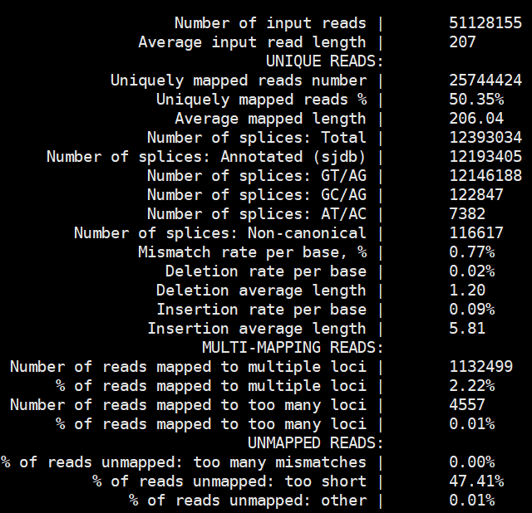
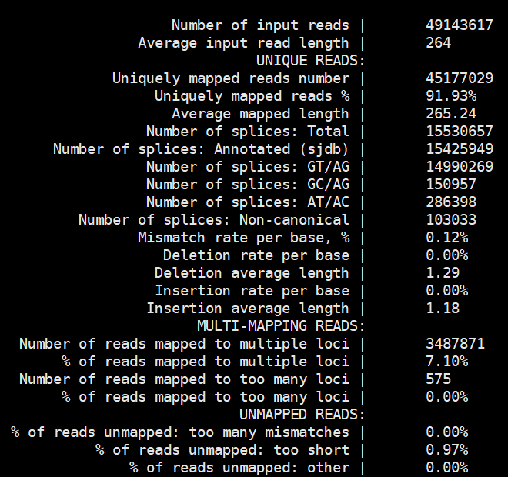
有参序列比对潜在问题：比对率不正常
数据是否被污染：数据库比对 unmapped reads 参考基因组是否完整：检查所用参考基因组信息 参数设置错误：链特异性数据用了错误的参数

Slide 45
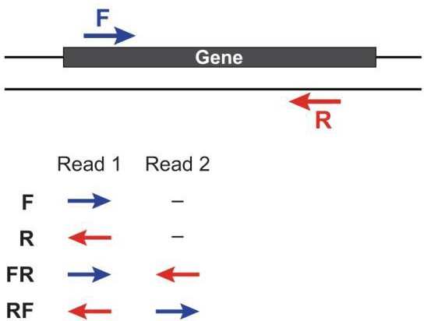
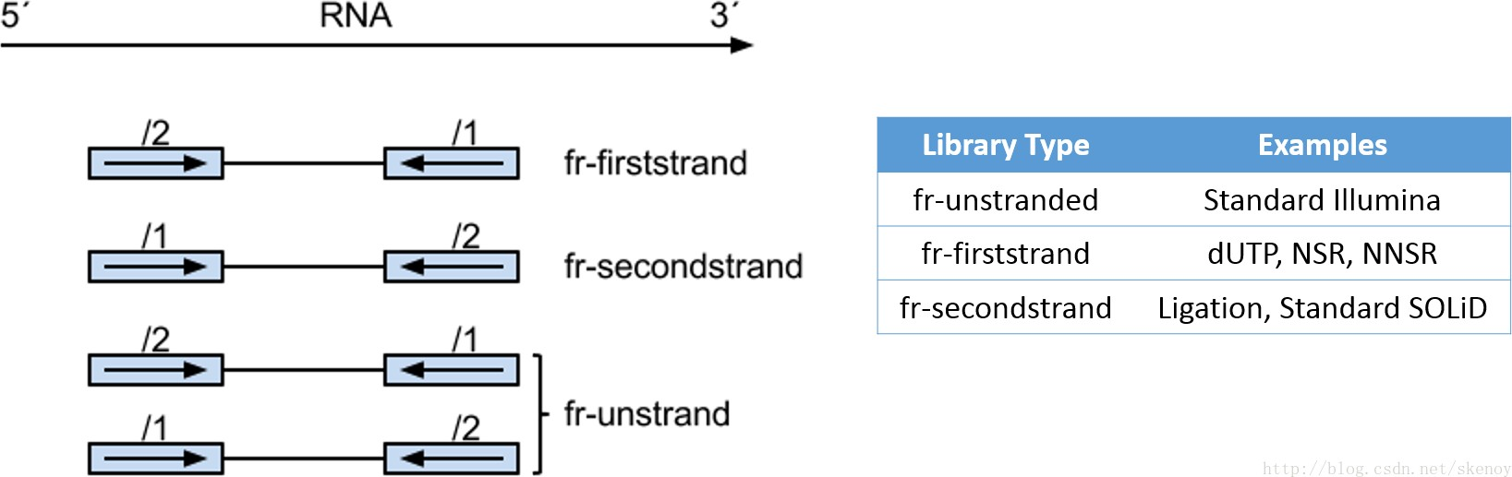
clean data 有参序列比对潜在问题：参数设置
dUTP 测序方式对应名字：fr-firstrand；RF
正义链（sense strand）= 编码链（coding strand）= 非模板链
forword strand 上可以同时有 sense strand 和 antisense strand。因为这完全是两个不同的概念
dUTP测序
R1 文件中 read1 方向和基因方向（正义链，gff 文件中基因的方向）相反
R2文件中 read2 方向和基因方向（正义链，gff 文件中基因的方向）相同

Slide 46
clean data 有参序列比对潜在问题：参数设置
htseq-count -s reverse/ yes(看反义链)
RSEM --strandedness forward reverse
链特异性当做非链特异性
非链特异性当做链特异性
 | -s no | -s yes | -s reverse
N_noFeature | 1290001 | 16837194 | 1480658
N_ambiguous | 633021 | 16413 | 74710
AT1G01010 | 58 | 2 | 56
AT1G01020 | 65 | 0 | 65
AT1G03987 | 5 | 5 | 0
AT1G01030 | 296 | 5 | 291
AT1G01040 | 901 | 5 | 1078
AT1G03993 | 0 | 182 | 0
 | -s no | -s yes | -s reverse
N_noFeature | 63787 | 4591673 | 4599916
N_ambiguous | 594720 | 27992 | 27789
AT1G01010 | 101 | 54 | 47
AT1G01020 | 84 | 41 | 43
AT1G03987 | 1 | 0 | 1
AT1G01030 | 80 | 37 | 43
AT1G01040 | 499 | 279 | 293
AT1G03993 | 0 | 33 | 25

Slide 47
clean data 有参序列比对潜在问题：重复序列
可能原因
DNA 量不够 （pcr 循环增多） 文库片段长度差异大 rRNA，某些基因本身表达高
生米已成熟饭
测序覆盖度比较均匀的情况下，如重测序数据
深度会显著影响分析结果时，如 call variant，去重复
如果
RNA-seq 不是及其严重，最好不要去除
或者去除前去除后分别统计定量，进行比较
通常
是否去重复对大多数基因（非线粒体叶绿体）影响不会很大 很多软件会对样本标准化时弱化过高表达的基因权重
具体情况具体分析
防范于未然
核酸提取质量好
起始 DNA 量足够多
建库过程 PCR 循环数尽量少
构建 PCR-free 文库

Slide 48
数据如何分析
后续分析的核心思路 聚类分析
差异表达分析

Slide 49
结果分析的核心思路
miRNA/lncRNA
可变剪切/基因融合
有相同点的基因 有不同点的基因 某通路中的基因 某一类型的基因
找到感兴趣 的一些基因
能否挖掘
新东西
新技术 新方法
是什么，有什么特点 功能特点：GO，通路 结构特点
被什么调控
调控了什么
看看这些基 因怎么了
如何整合 其它数据
转录调控 表观修饰 其他组学
48

Slide 50
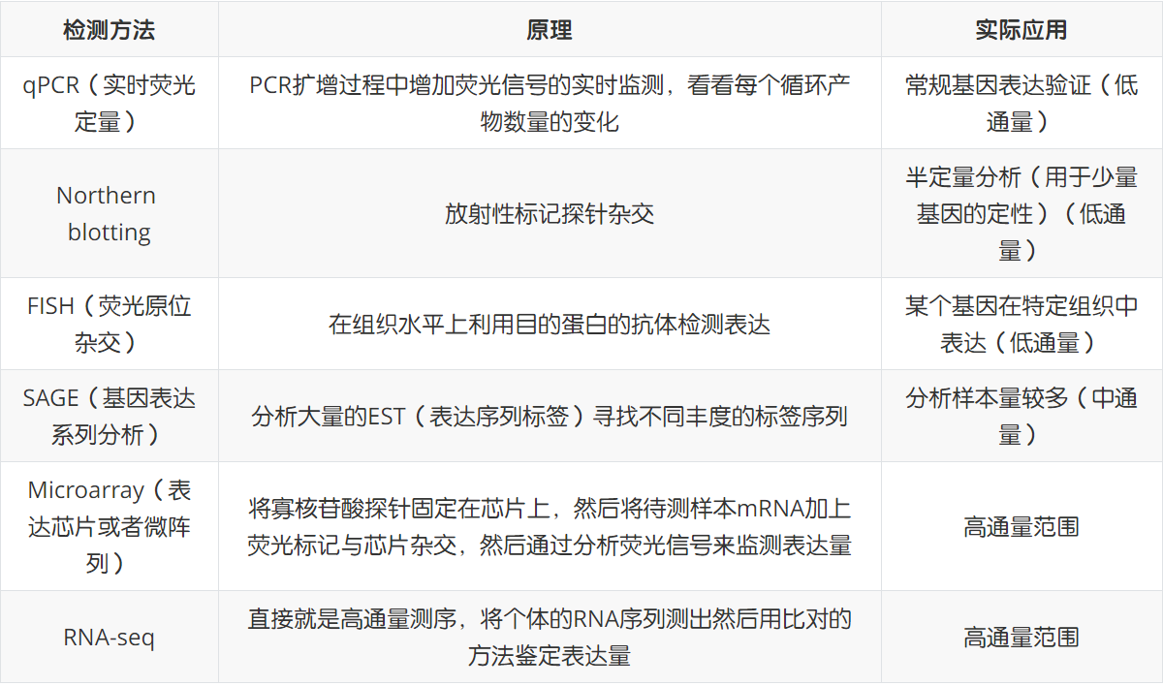
RNA-seq 分析中常用统计定量单位:表达量

Slide 51
RNA-seq 分析中常用统计定量单位:表达量
counts ：比对到某一个特定 feature (gene, isoform, exon) 的 reads 数量
影响 counts 数的因素：测序得到的片段总数（测序深度）；feature 的长度（有效长度）
说明：
counts 并没有考虑到feature的长度，所以这类单位是不能用来进行样本内部不同feature之间的比较；
若干 isoform 的 counts 数加起来不等代表其一个基因的 counts；
counts 经常用来进行差异表达分析，符合负二项分布，常用的软件有Deseq2等。
有效长度(effective length)
the number of possible start sites a feature could have generated a fragment of that particular length
EL = L - the mean of the fragment length distribution which was learned from the aligned read +1
expected counts
和有效长度相关，通常大于观测的实际counts
49

Slide 52
RNA-seq 分析中常用统计定量单位：样本标准化
为了比较长度不同的feature，需要使用feature的长度来对counts进行标准化 可以用来进行样本内部表达量的比较
进行标准化的两个依据
测序深度：million
基因长度：kilobase
RPKM ：Reads Per Kilobase Million(样本内标准化)
FPKM：Fragments Per Kilobase Million 针对双端测序的数据，每个fragments有两个reads，FPKM只计算两个reads能比对到同一个转录本的fragments数量；FPKM = 1/2 * RPKM
TPM：Transcripts Per Kilobase Million(样品间标准化)
50

Slide 53
RNA-seq 分析中常用统计定量单位
FPKM ：Reads Per Kilobase Million
TPM (Transcripts Per Kilobase Million)
样本所有 counts 相加，除以1,000,000 Per million (PM)
真实 counts 除 per million，得到 reads per million (RPM)
第二步得到的 RPM 值除以基因长度（kb），得到 FPKM
真实 counts 除以基因长度得到 read per kilobase (RPK)
样本所有 RPK 相加，除以 1,000,000，得到 per million (PM)
用每个基因得到 RPK 除以第二步得到的 per million ,得到 TPM
两者的区别在于TPM先对基因长度进行标准化，再对测序深度进行标准化，所以所有样本基因表达量的总和一致
gene | rep1 FPKM | rep2 FPKM | rep3 FPKM
A(2kb) | 1.43 | 1.33 | 1.42
B(3kb) | 1.43 | 1.39 | 1.42
C(1kb) | 1.43 | 1.78 | 1.42
D(10kb) | 0 | 0 | 0.009
total | 4.29 | 4.5 | 4.26
genez | rep1 RPM | rep2 RPM | rep3 RPM
A(2kb) | 2.86 | 2.67 | 2.83
B(4kb) | 5.71 | 5.56 | 5.66
C(1kb) | 1.43 | 1.78 | 1.42
D(10kb) | 0 | 0 | 0.09
gene | rep1 | rep2 | rep3
A(2kb) | 10 | 12 | 30
B(4kb) | 20 | 25 | 60
C(1kb) | 5 | 8 | 15
D(10kb) | 0 | 0 | 1
total | 35 | 45 | 105
tens of reads | 3.5 | 4.5 | 10.5
genez | rep1 RPK | rep2 RPK | rep3 RPK
A(2kb) | 5 | 6 | 15
B(4kb) | 5 | 6.25 | 15
C(1kb) | 5 | 8 | 15
D(10kb) | 0 | 0 | 0.1
total RPK | 15 | 20.25 | 45.1
ten of RPK | 1.5 | 2.025 | 4.51
gene | rep1 TPM | rep2 TPM | rep3 TPM
A(2kb) | 3.33 | 2.96 | 3.326
B(4kb) | 3.33 | 3.09 | 3.326
C(1kb) | 3.33 | 3.95 | 3.326
D(10kb) | 0 | 0 | 0.02
total | 10 | 10 | 10
51

Slide 54
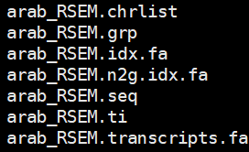

定量分析软件 RSEM 用法
rsem-prepare-reference 可以结合STAR/BOWTIE2 进行构建；也可单独构建
rsem-prepare-reference --gtf tmp.gtf arab_data/arab_allgenome.fa rsem-tmp
已有 STAR 输出的 bam : genome BAM to transcript BAM file
convert-sam-for-rsem -p 10 --memory-per-thread 10G star_trans.bam star2resm
rsem-calculate-expression --paired-end --no-bam-output
--alignments -p 10 -q star2resm.bam RSEM_genomeDir rsem_quals

Slide 55
定量分析软件 RSEM 结果
gene_id | transcript_id(s) | length | effective_length | expected_count | TPM | FPKM
AT1G01010 | AT1G01010.1 | 1688 | 1513.6 | 140 | 3.17 | 2.85
AT1G01020 | AT1G01020.1,AT1G01020.2,AT1G01020.3,AT1 G01020.4,AT1G01020.5,AT1G01020.6 | 1295.26 | 1120.86 | 432 | 13.22 | 11.89
AT1G01030 | AT1G01030.1,AT1G01030.2 | 1887.87 | 1713.47 | 125 | 2.5 | 2.25
AT1G01040 | AT1G01040.1,AT1G01040.2 | 6046.43 | 5872.03 | 1213 | 7.09 | 6.37
AT1G01046 | AT1G01046.1 | 207 | 47.44 | 0 | 0 | 0
AT1G01050 | AT1G01050.1,AT1G01050.2 | 938.49 | 764.09 | 3352 | 150.47 | 135.29

Slide 56


多快好省的快速定量 alignment free
定量时考虑到不同样品中基因长度的改变（比如不同
isoform的使用）
速度快、需要的计算资源和存储资源小
敏感性高，不会丢弃匹配到多个基因同源区域的reads
可以直接校正GC-bias
salmon index -t transcripts.fa –i transcripts_index --type quasi -k 31
salmon quant -i transcripts_index –l <LIBTYPE> -1 reads1.fq -2 reads2.fq - o transcripts_quant

Slide 57
多快好省的快速定量 kallisto
kallisto
two orders of magnitude faster than previous approaches and achieves similar accuracy
command
kallisto index -i transcripts.idx transcripts.fasta.gz
kallisto quant -i transcripts.idx -o output -b 100 reads_1.fastq.gz reads_2.fastq.gz
output
target_id | length | eff_length | est_counts | tpm
Os01t0100100-01 | 7833 | 7616.3 | 616 | 2.62431
Os01t0100200-01 | 1218 | 1001.3 | 1 | 0.0324051
Os01t0100300-00 | 913 | 700.129 | 1 | 0.0463448
Os01t0100400-01 | 2965 | 2748.3 | 118 | 1.39315
Os01t0100466-00 | 1171 | 954.303 | 9 | 0.30601

Slide 58
聚类：非监督式学习
计算
聚类分析首先需要计算不同 观测值之间的距离，进而生 成聚类使用的距离矩阵。
常用的距离计算方法
欧氏距离(Euclidean distance)
曼哈顿距离(Manhattan distance)
多维度数据中把相似数据归为子集
子集中数据具有某种程度相似性 表达类似基因到功能相关的基因 推测未知基因的功能
基于相关性距离
Pearson correlation distances Spearman’s rank correlation Kendall correlation distance
聚类方法
Hierarchical Clustering Partitioning method
K-means clustering
K-medoids clustering(PAM)

Slide 59

层次聚类
层次聚类：不需要预先设定聚类数目
方法：Agglomerative Clustering “树叶”向“树干”聚集
Divisive Hierarchical “树干”向“树叶”分裂
Agglomerative Clustering
首先将每个对象归为一类，每类仅包含一个对象
计算类与类之间的距离
找到最近的两个类然后合并
计算新类与所有旧类之间的距离
重复之前的过程，直到最后合并成一个类为止

Slide 60

K-means 聚类
确定数据最终分为几类(k)
随机选取 k 个点作为每类初始质心
其它点通过欧式距离找到最近初始中心
一次该过程后再根据每个集合中的点计算均值得到新的质心
重复之前的过程进行迭代
每次迭代质心会重新产生，所有非质心点再重新分配给新质心形成集合
在一次迭代中，只有非常少的点会发生集合的转移则迭代停止

Slide 61





基因表达聚类分析

Slide 62

差异表达分析
TPM 解决了什么问题
基因长度不同
不同样本测序深度不同
TPM 没有解决什么问题
不同样本中表达基因不同
少数高表达基因抑制其他基因 reads 比例
由于GeneDE的存在，使得我们以为样本A的测序深度很高，于是给A的所有基因都除以了一个值，保证和样本B可比。于是，样本A中除了DE以外的基因，最后都被B的对应基因打败了[A中基因含恨而亡，DE很愧疚]

Slide 63
差异表达分析 DESeq2 原理
考虑样本的不同深度和不同基因组成
normalization is working under the assumption that most of the genes are not DE and only a small subset of genes are DE
gene count 取 log
(或者log2, log10)
使用第一步结果计算 基因均值
Geometric Averages
减少样本异常表达基因
的影响
去除某个或几个样本 中count为0的基因
关注在各种条件和组 织中表达稳定的基因
减少变化分散程度
基因实际 log 值减去在 所有样本平均 log 值
实质是基因实际 count
和平均 count 的比值
计算每个样本中第4步
结果中位数(median)
区别于均值，降低 极端变化基因影响
计算自然对数的中位数次幂
Size factors

Slide 64




差异表达分析 DESeq2 原理
matrix <- matrix(sample(0:10,16, replace=T),nrow=4)
rownames(matrix) <- paste0("Gene",1:nrow(matrix))
colnames(matrix) <- paste0("Samp",1:ncol(matrix))
matrix
对数转换
matrix_log <- log(matrix)
matrix_log
行平均值
matrix_rowmeans <- rowMeans(matrix_log)
matrix_rowmeans
转换为与原始矩阵同样的标度，获得几何平均值
geo_means <- exp(matrix_rowmeans)
geo_means

Slide 65


差异表达分析 DESeq2 原理
每个样品的基因对应除以相应的几何均值
apply(matrix, 2, function(cnts){(cnts/geo_means)})
求取中位数，获得size factor
norm_factor = apply(matrix, 2, function(cnts){median((cnts/geo_means)[(is.finite(geo_means) & geo_means >0)])})
原始矩阵除以自己样品对应的 size factor
t(t(matrix)/norm_factor)

Slide 66

差异表达基因：DESeq2
差异分析三步走：
estimation of size factors
estimation of dispersion
Negative Binomial GLM fitting and Wald statistics: nbinomWaldTest

Slide 67

差异表达基因 DESeq2 结果分析
baseMean：处理组和对照组reads count的均值
log2FoldChange ：处理组与对照组counts的倍数变化(用于筛选差异表达基因)
lfcSE： log2FoldChange的标准差
Pvalue：经过统计检验的pvalue
Padj：经过多重假设检验的pvalue(用于筛选差异表达基因)

Slide 68


标准化表达矩阵相关性评估—样品聚类和PCA
样品整体表达谱相关性，横纵轴都代表样品，图是对称的。两个样品对应的热图区块颜色越深，相关性越大。
把基因根据其贡献度映射到两个或多个主成分，利用主成分降维从而可以在平面上展示样品之间的相似程度。距离越近越相似。

Slide 69

差异表达基因 DEseq2 结果分析
log-intensity ratios (M-values)
log-intensity averages (A-values)
|Log₂ fold change| > 1
adj p-value < 0.05

Slide 70


差异表达基因 DEseq2 结果分析
GO柱形图
KEGG气泡图

Slide 71



数据可视化: IGV
bam文件： 展示 read 比对信息
IGV
a high-performance visualization tool for interactive exploration of large, integrated genomic datasets.
bigwig文件： 展示转录本定量信息

Slide 72

学习路线: A survey of best practices for RNA-seq data analysis

Slide 73

学习路线: A survey of best practices for RNA-seq data analys

Slide 74
推荐的学习资源
B站丰富的视频学习资源：
生信技能树
基因学苑
StatQuest
鲮鱼不会飞
我肛肛好
颤抖吧--小虫子
微信公众号：
生信宝典
生信星球
生信技能树
优雅R
Biobabble
果子学生信
生信札记
生信修炼手册
生信媛
博客：
徐洲更hoptop
刘小泽
小洁忘了怎么分身
生信笔记
思考问题的熊
RNA-seqblog
孟浩巍
生信技能树
书籍：
鸟哥的Linux私房菜(基础学习篇)
Linux命令行与Shell脚本编程大全
R 数据科学
R语言编程艺术
ggplot2：数据分析与图形艺术
Bioinformatics Data Skills
BIOINFORMATICS AND
FUNCTIONAL GENOMICS
医学统计学
概率论与数理统计

Slide 75


李国成(颤抖吧—小虫子)
博客：https://www.liguocheng.top/
B站：https://space.bilibili.com/43447919
简书：https://www.jianshu.com/u/3286450b50ba

